Slide 1
校園空曠處的陽光 上天的禮物 夜間溫暖人心

Slide 2
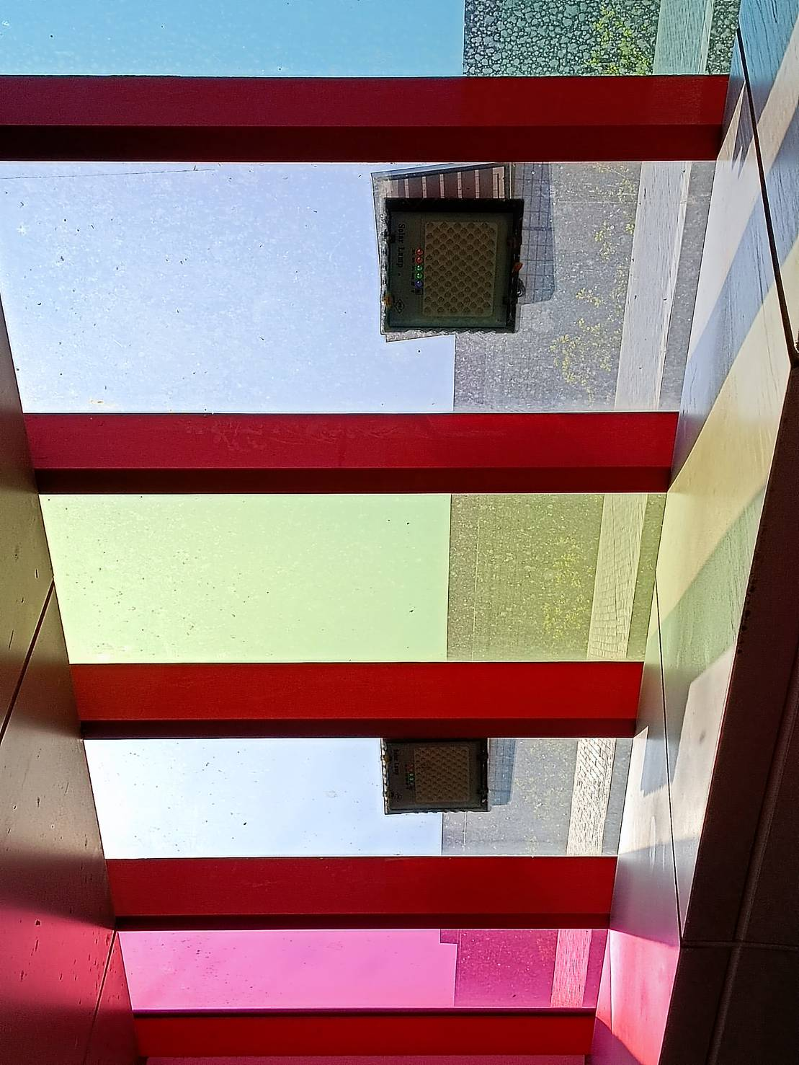
←
晚上
自動
黃光
照亮
通道
↑川堂上方
小型太陽能板

Slide 3
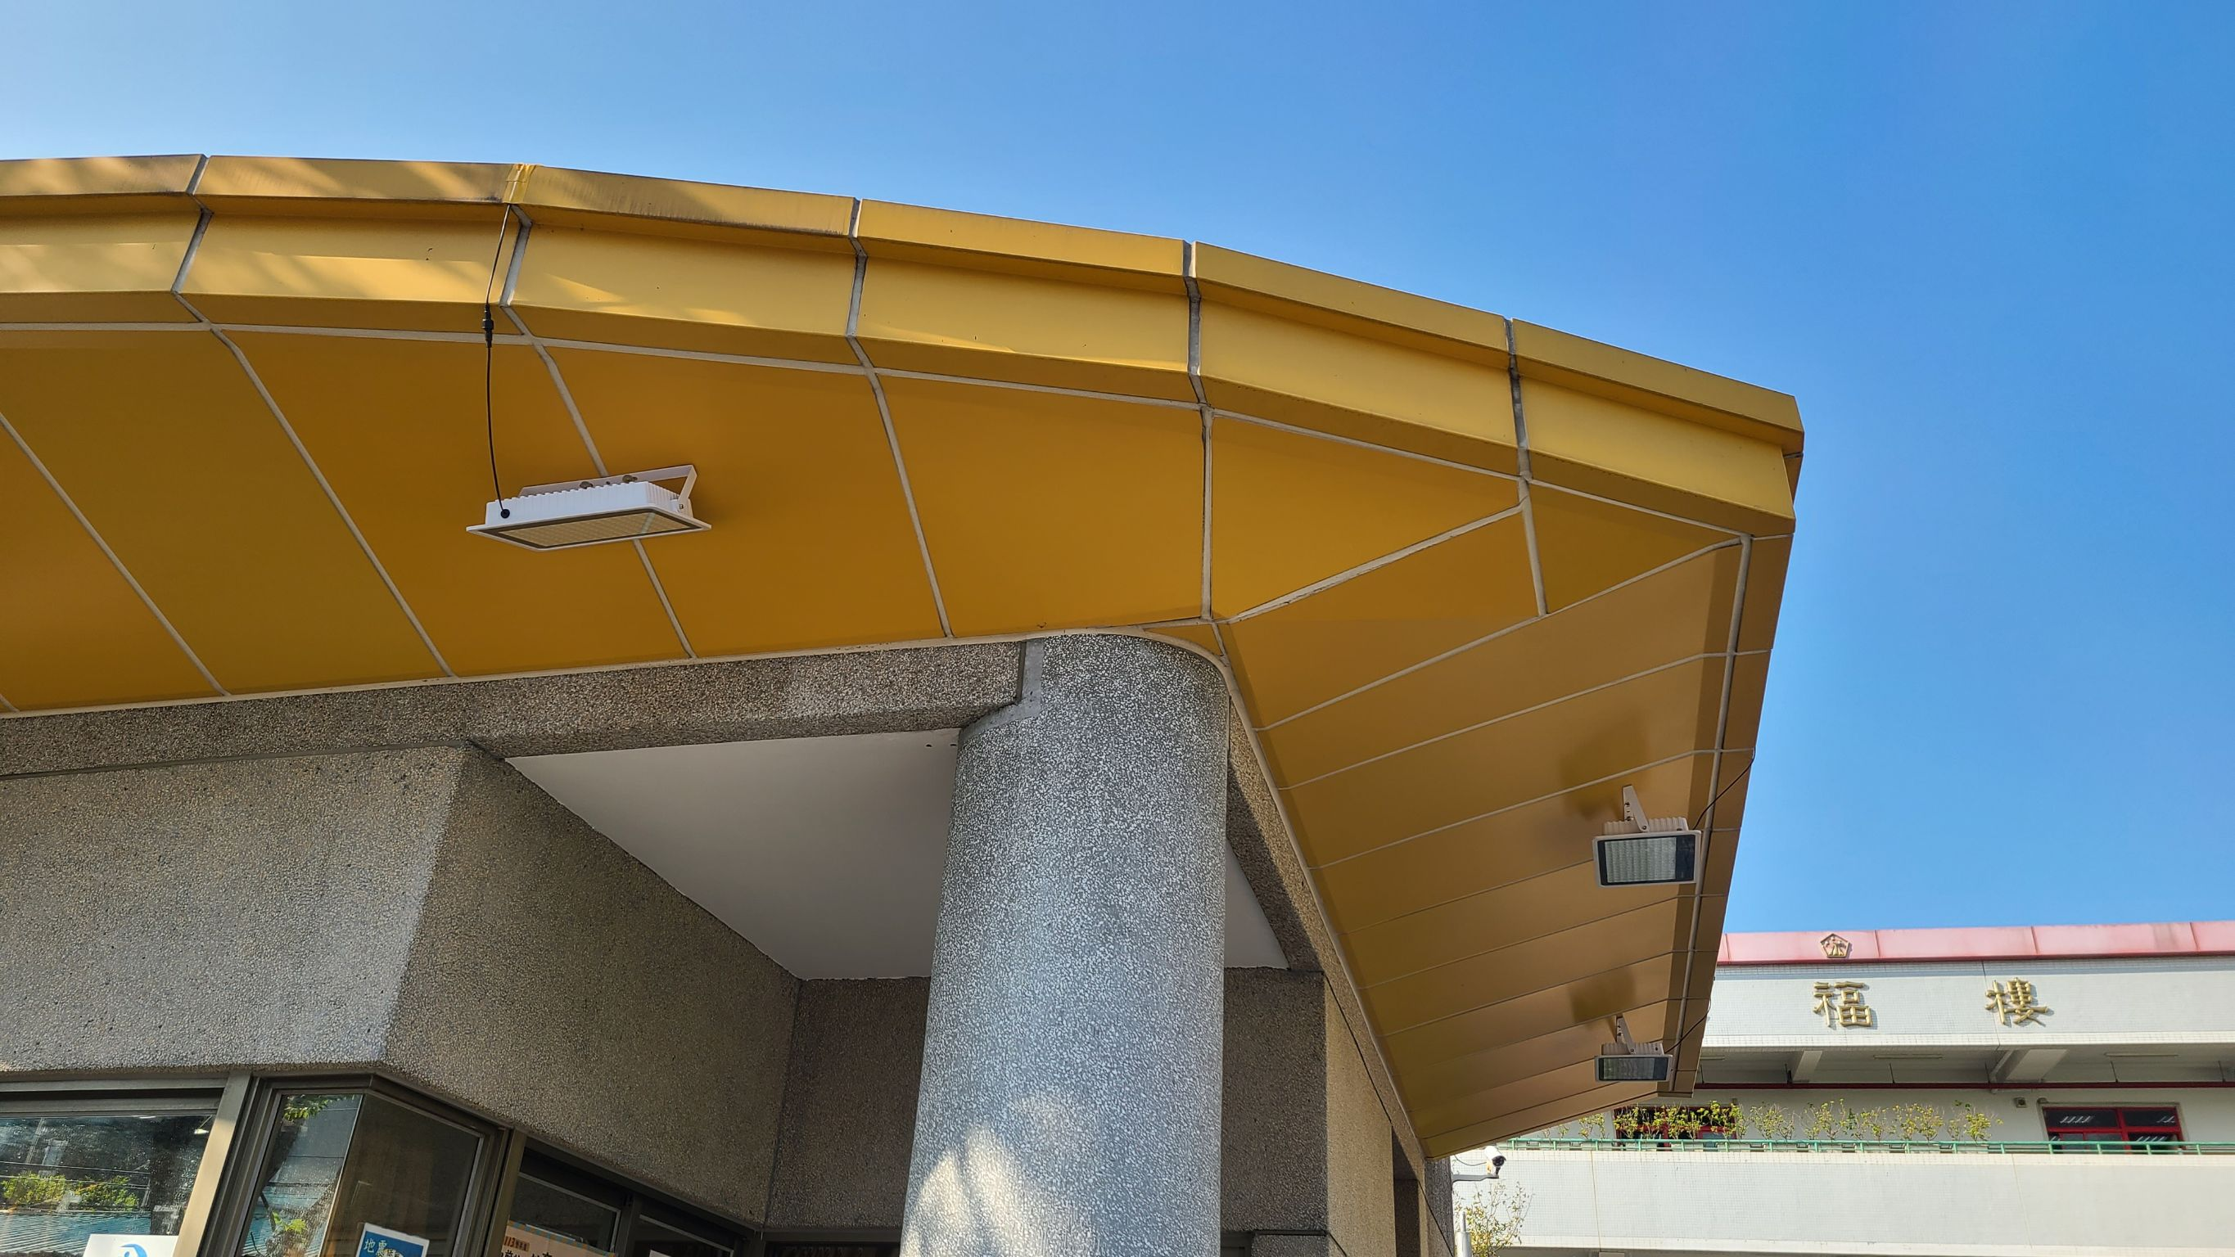
↑夜間行人經過
自動亮起照明型
←警衛室上方
小型太陽能板

Slide 4
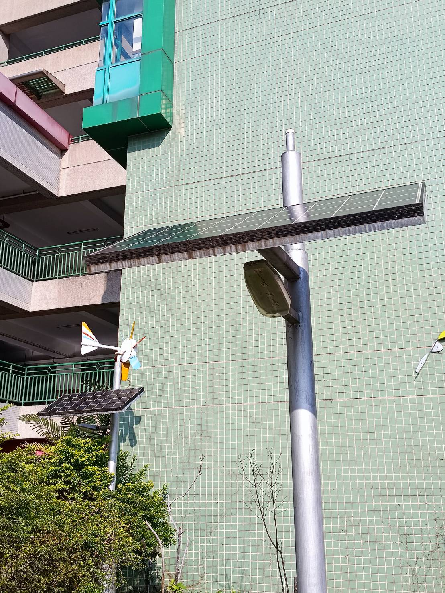
愛奇兒
廣場
大型
光電板
夜間
定時
照明

